Slide 1
Årsrapport 2023
Grad 3 och 4-bristningar
Sofia Pihl

Slide 2
Diagnostik
Operation
8-veckorsenkät
1-årsenkät
Registret

Slide 3
Population – vilka är i registret?
Registret
1939 kvinnor
Medelålder 30 år.
82,3 % vaginala förstföderskor
18 % hade haft en sfinkterskada tidigare

Slide 4
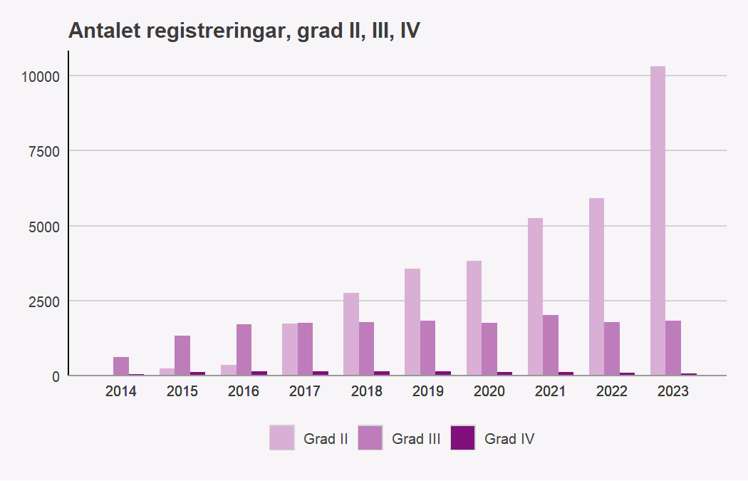
Registret

Slide 5
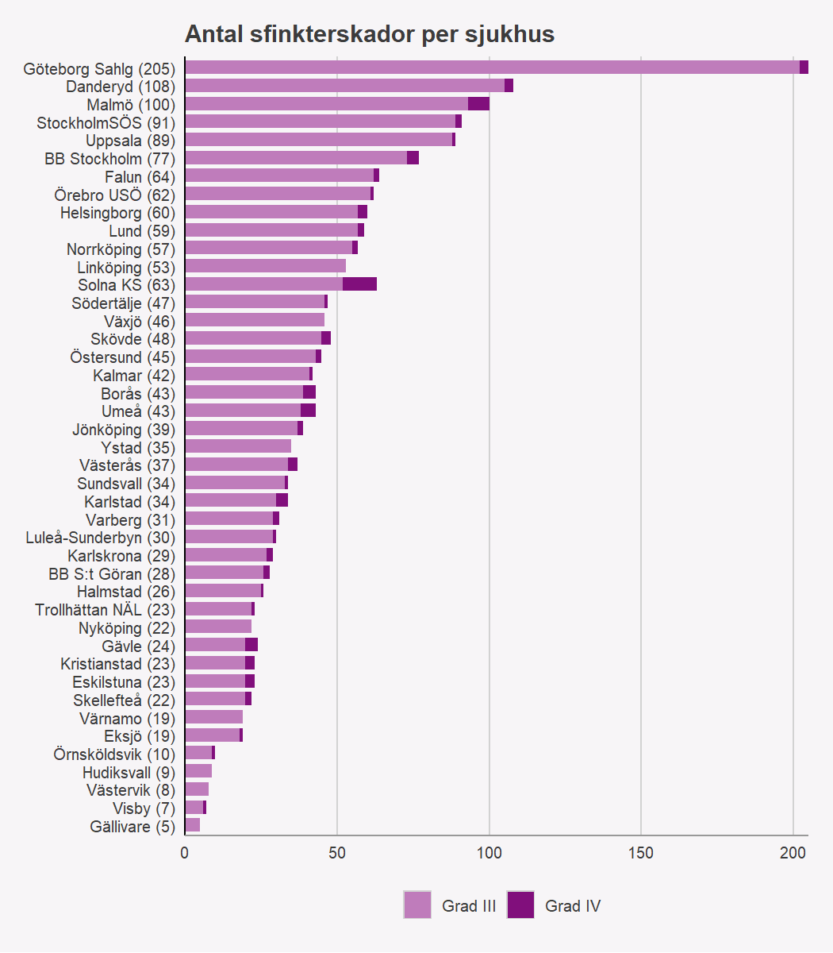
Registret

Slide 6
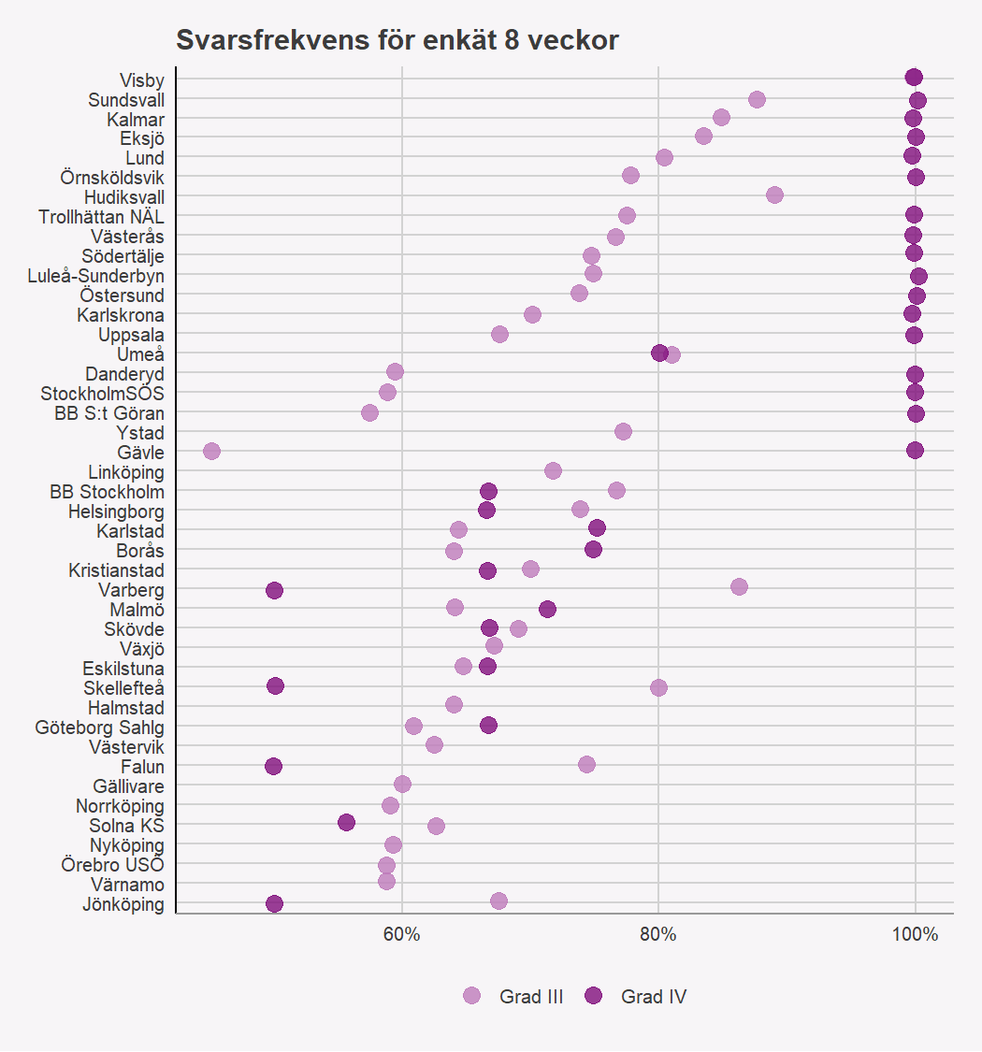
Registret

Slide 7
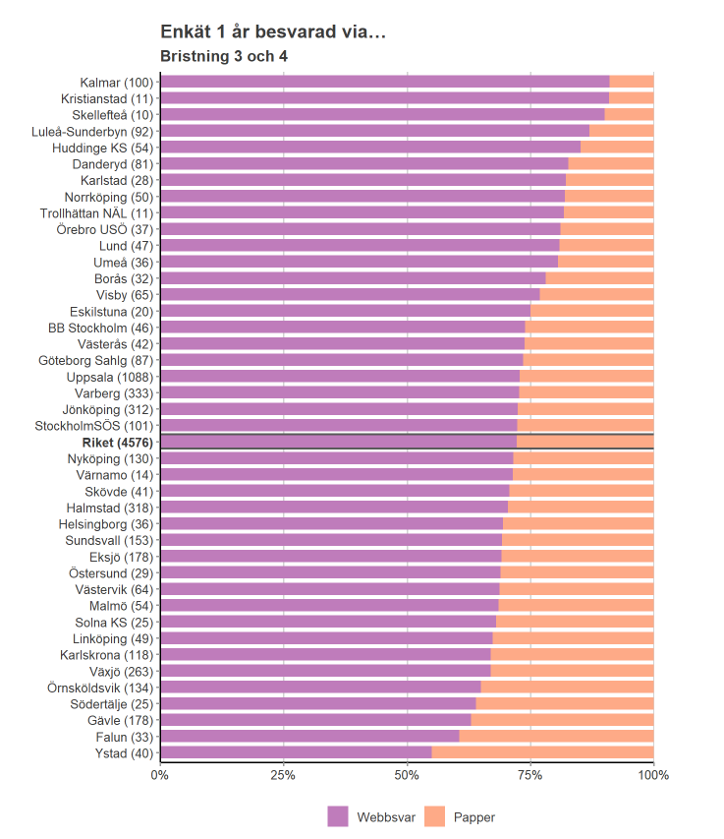
Registret

Slide 8
Att bedöma en grad3-4-bristning
Diagnostik
PISA
Perinealkroppens höjd
Interna sfinktern
Suturmaterial
Antibiotika
Externa sfinktern
Partiell eller total
Knapphålsbristning?
Rektalslemhinnan?

Slide 9
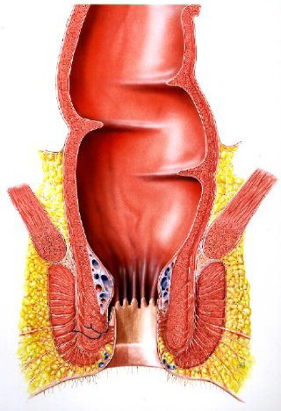
Diagnostik
Externa sfinktern
Interna sfinktern

Slide 10
Diagnostik
Andel kliniker som nått målvärdet 90 % för bedömning av interna sfinktern vid grad 3- och 4-bristning.

Slide 11
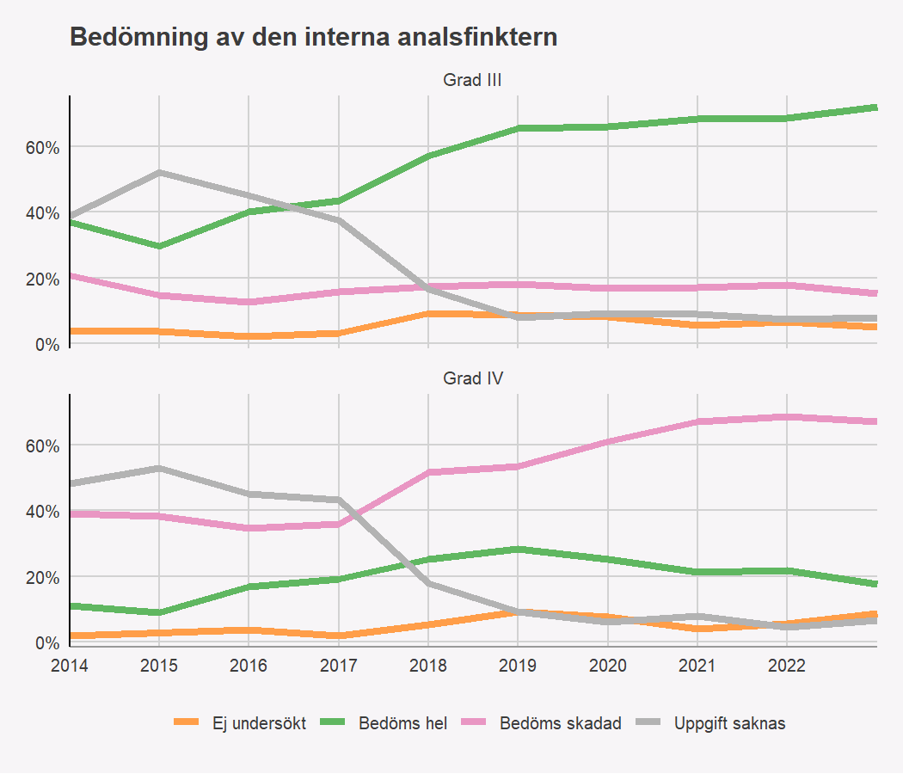
Diagnostik

Slide 12
Diagnostik
Externa sfinktern
Interna sfinktern
Linea dentata

Slide 13
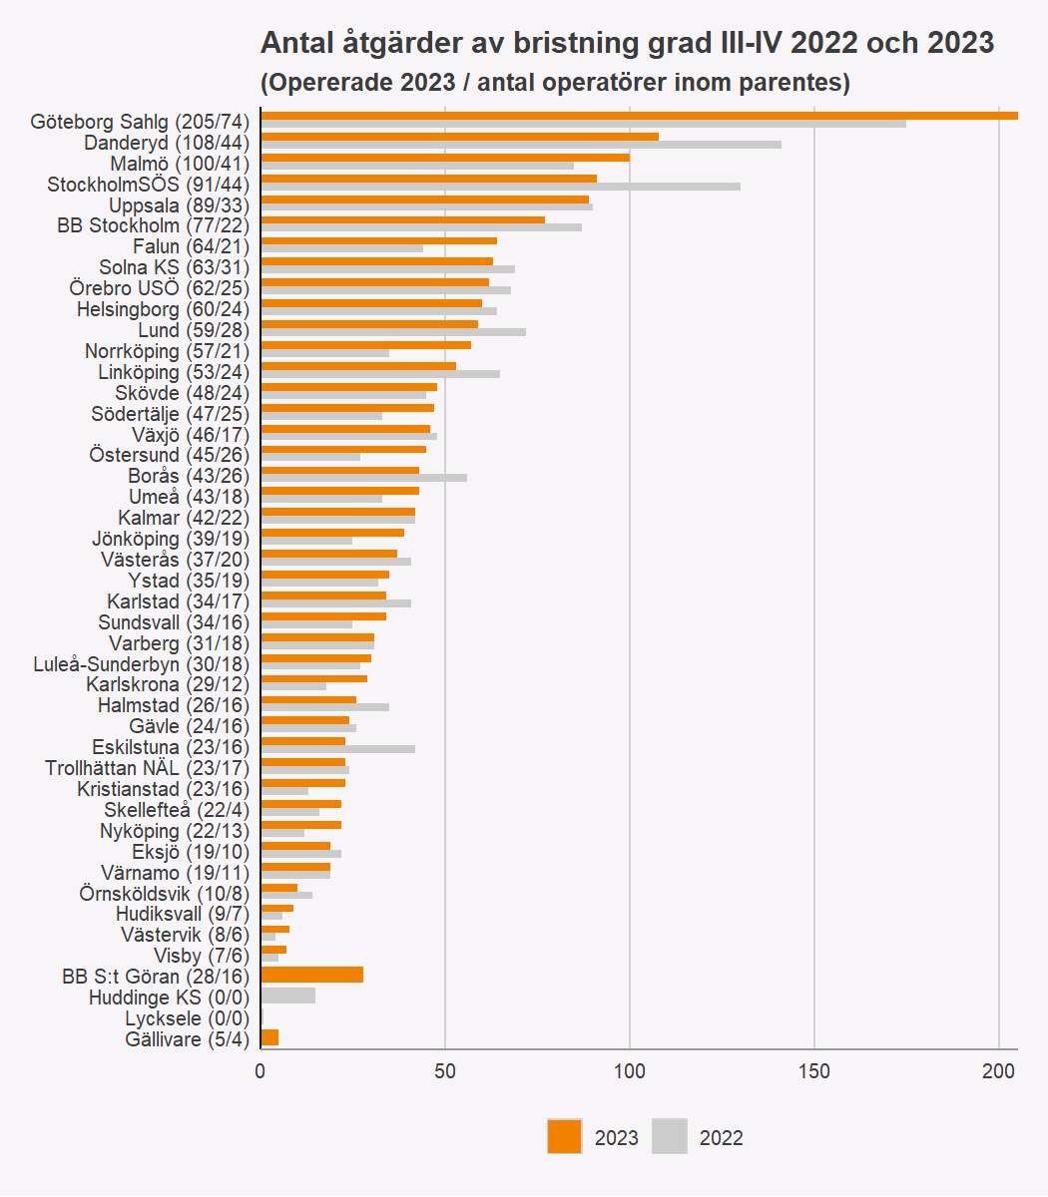
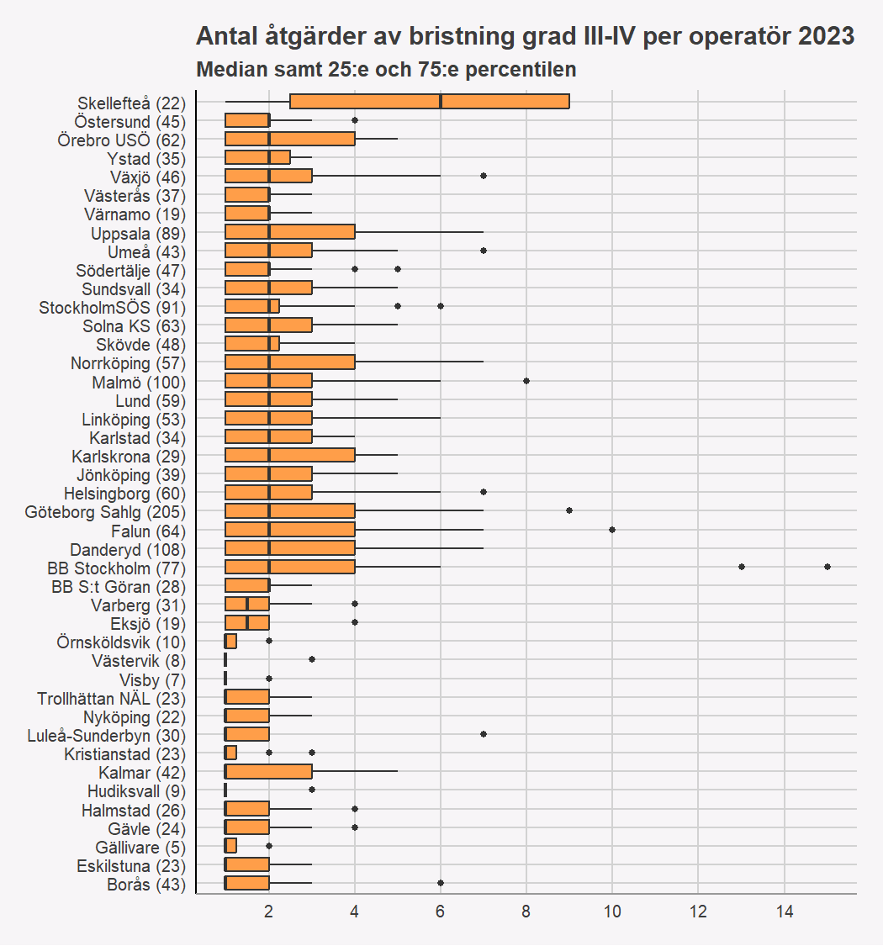
Operation

Slide 14
Hur kan vi upprätthålla kompetens?
Operation
Vara två operatörer.
Simuleringar – öva ihop
Fortbildning
Vänta till dagtid
Men svårt med minskat elektivt operationsutrymme

Slide 15
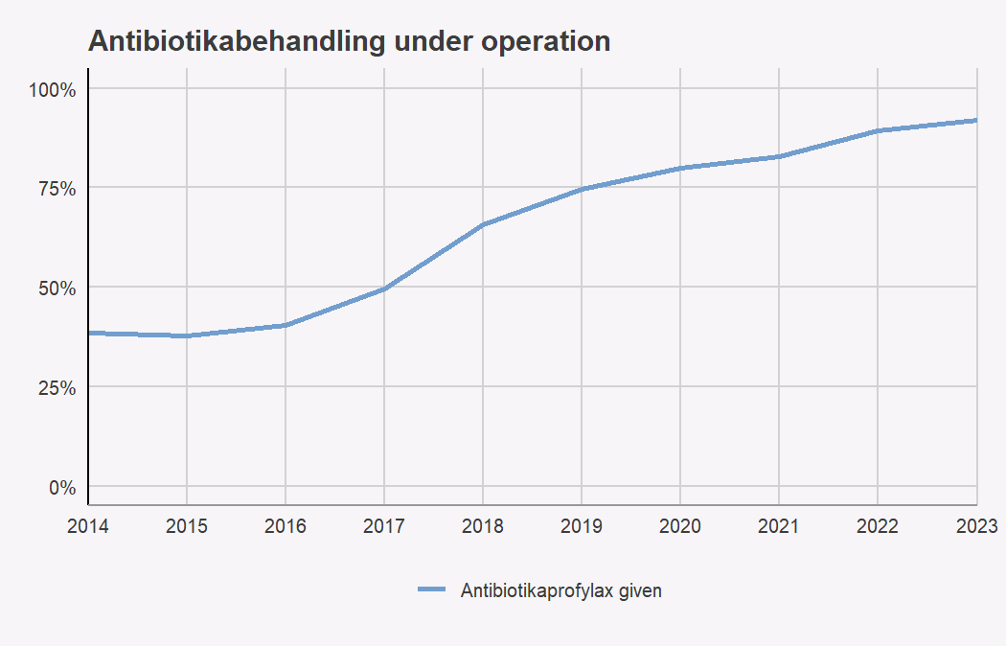
Operation

Slide 16
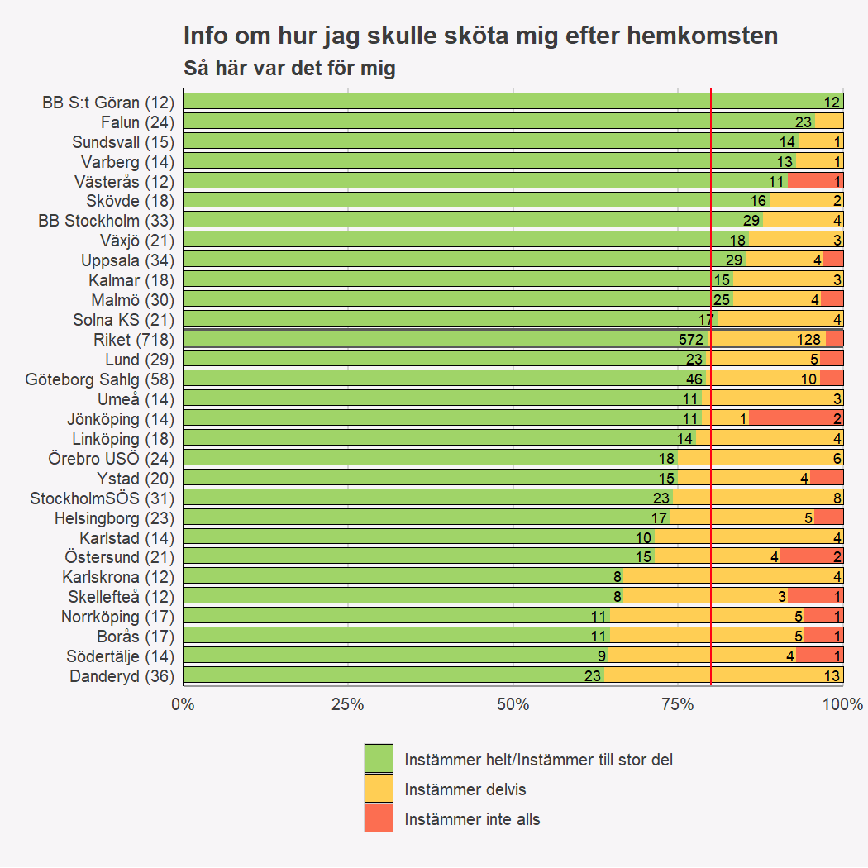
8-veckorsenkät
Av liten eller ingen betydelse | 0,4%
Av ganska stor betydelse | 2%
Av stor betydelse | 24%
AV allra största betydelse | 73%

Slide 17
8-veckorsenkät
Bäckenbottenutbildning.se
Patientinformation på 11 språk

Slide 18
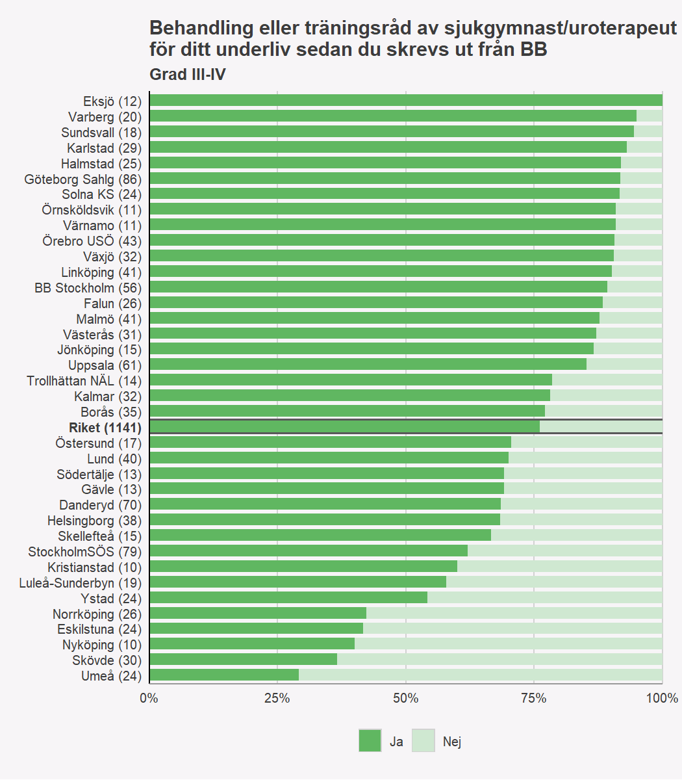
8-veckorsenkät

Slide 19
När blir jag som vanligt?
8-veckorsenkät
Återgång till normal aktivitet – 6 dagar.
2022 – 5 dagar
Framfallsoperation 3 dagar

Slide 20
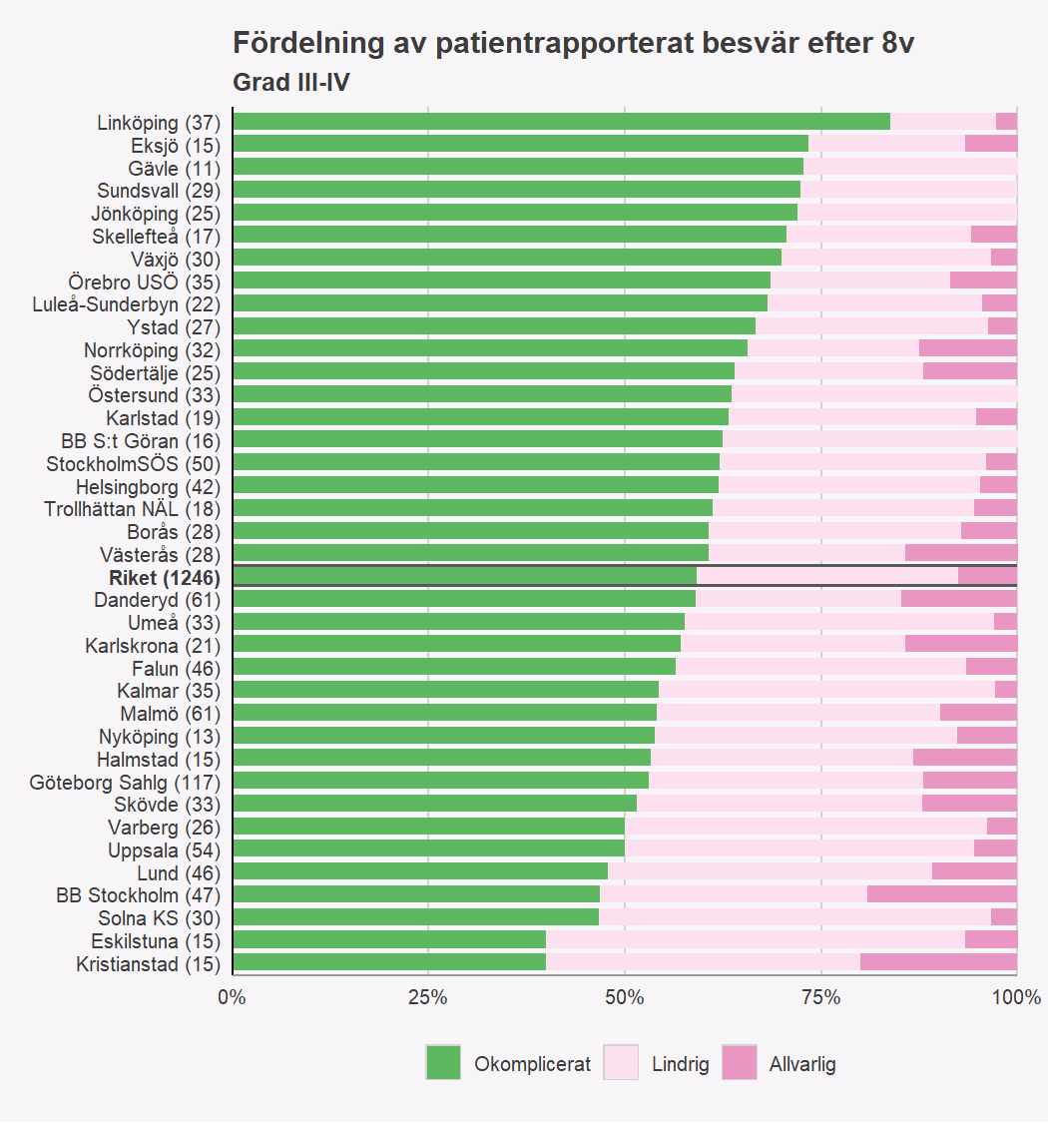
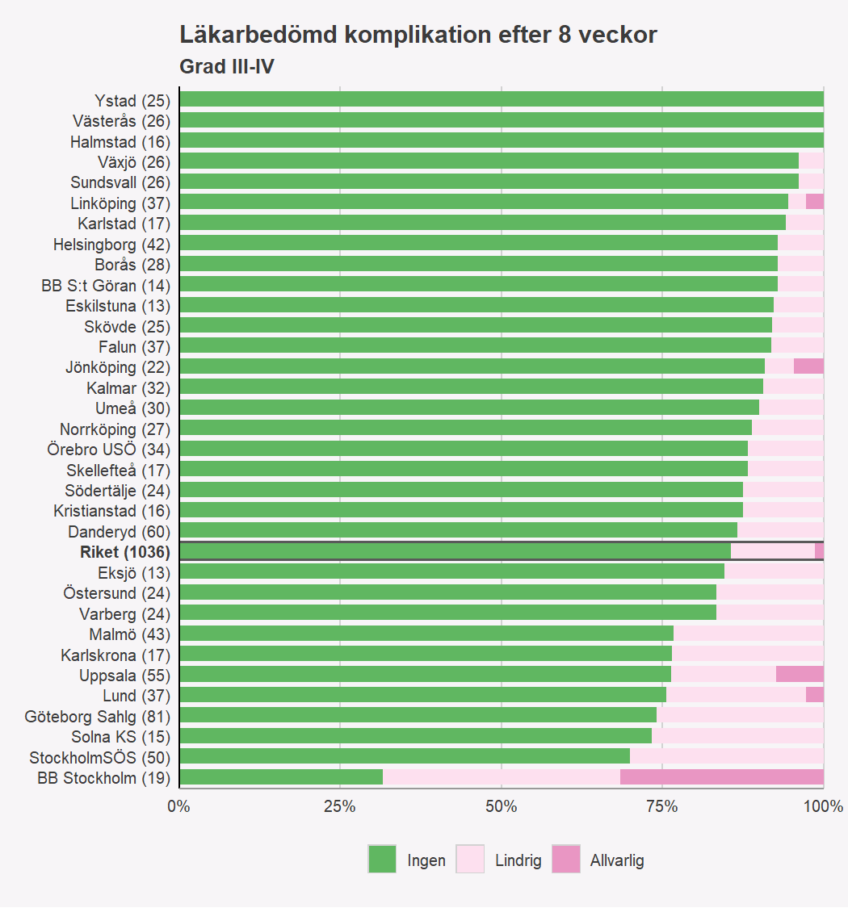
8-veckorsenkät

Slide 21
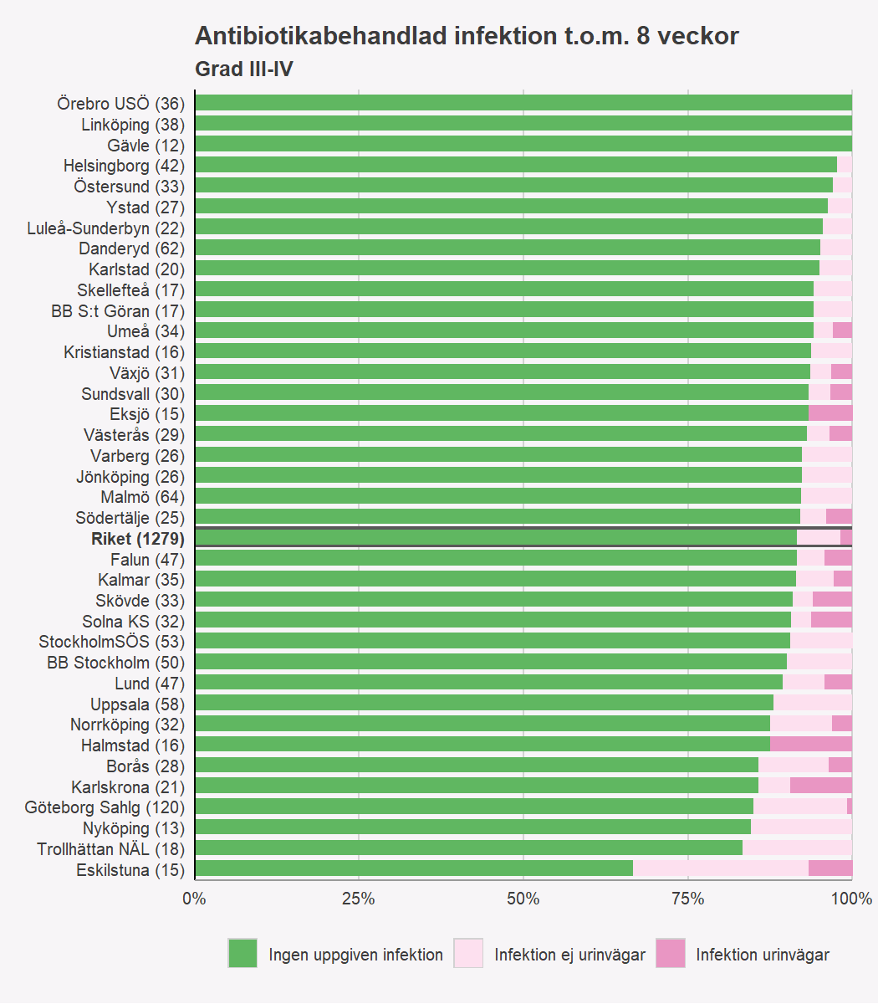
8-veckorsenkät

Slide 22
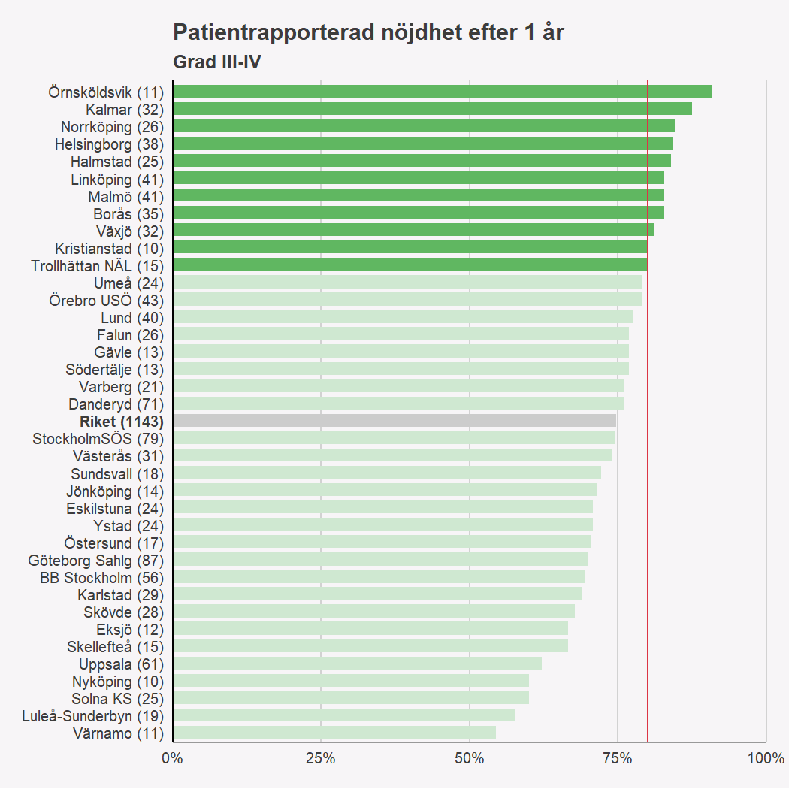
1-årsenkät

Slide 23
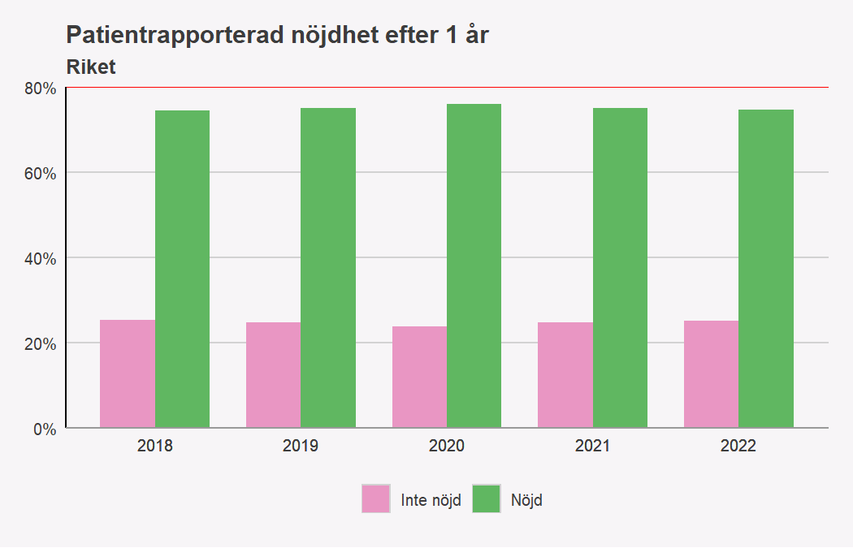
1-årsenkät

Slide 24
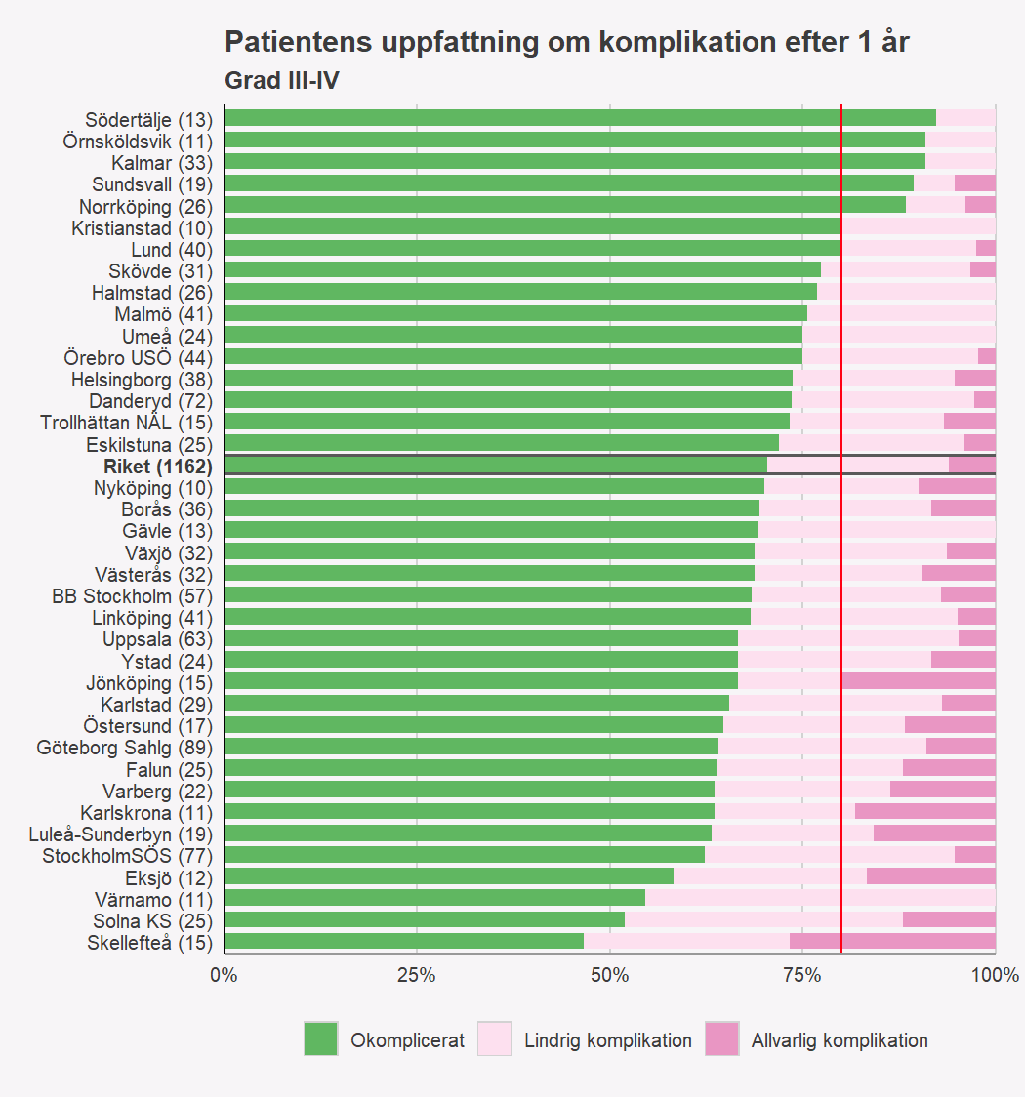
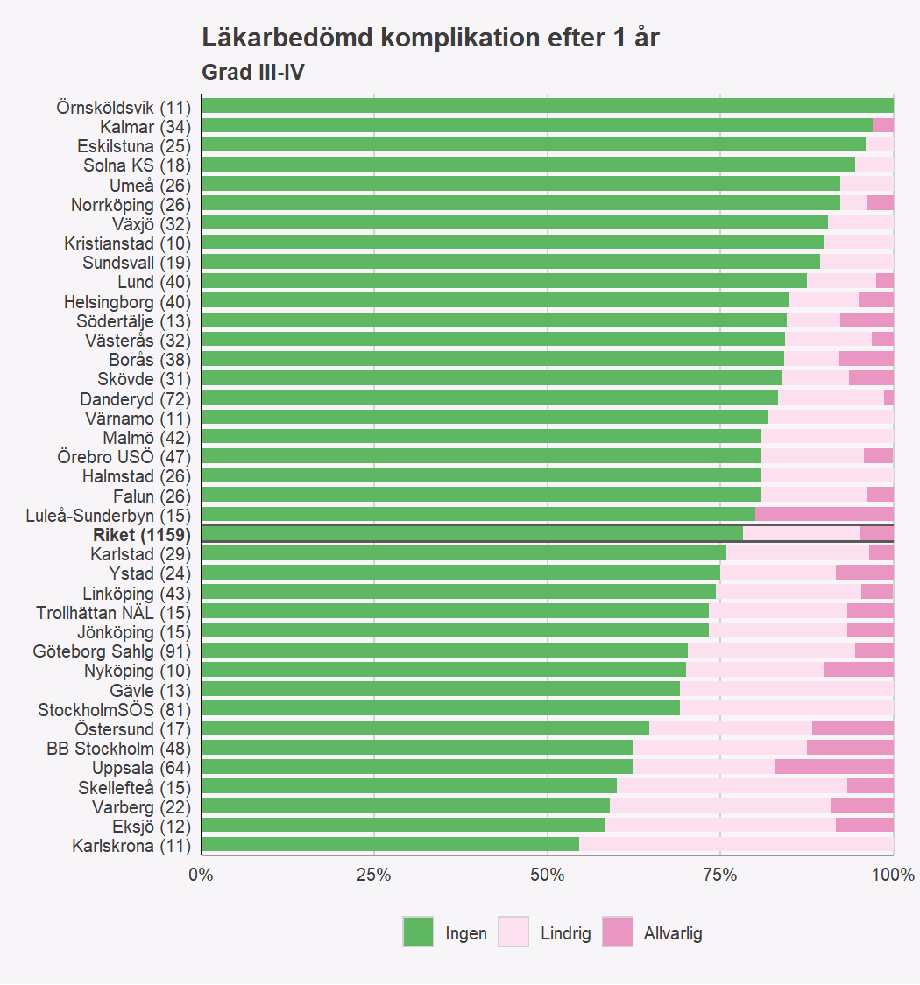
1-årsenkät

Slide 25
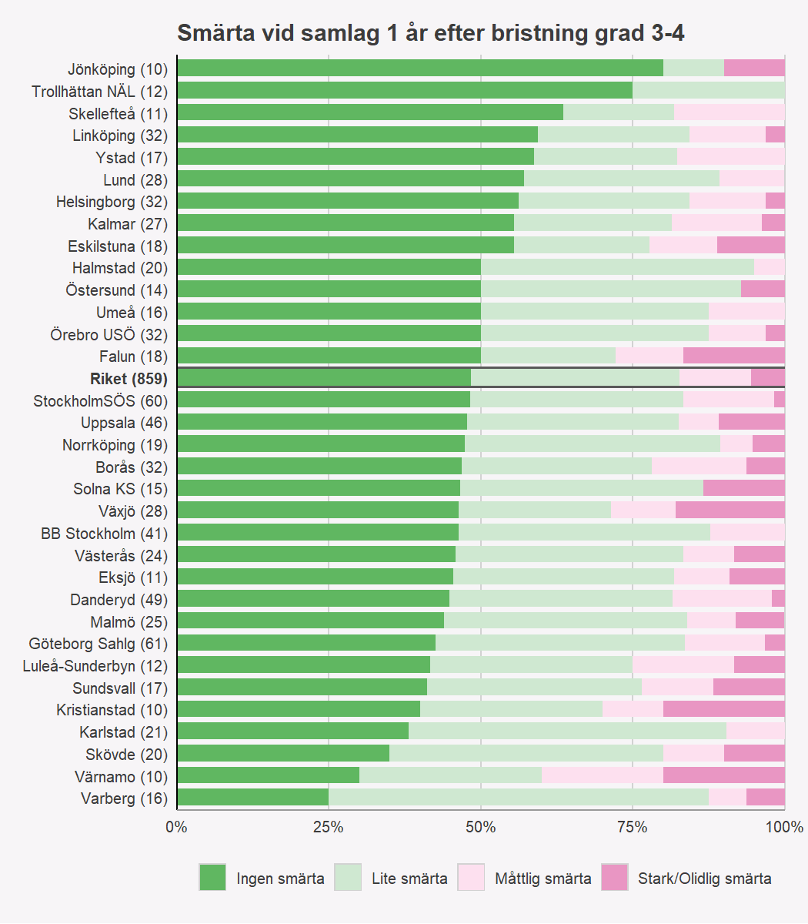
1-årsenkät

Slide 26
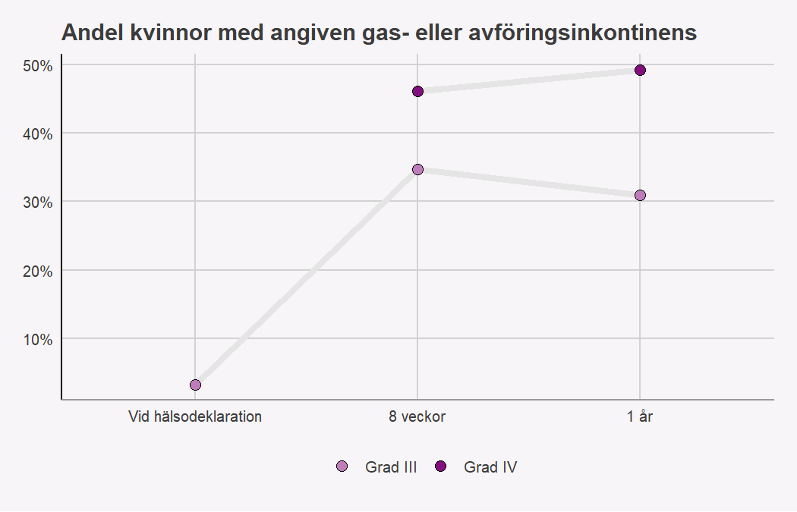
1-årsenkät

Slide 27
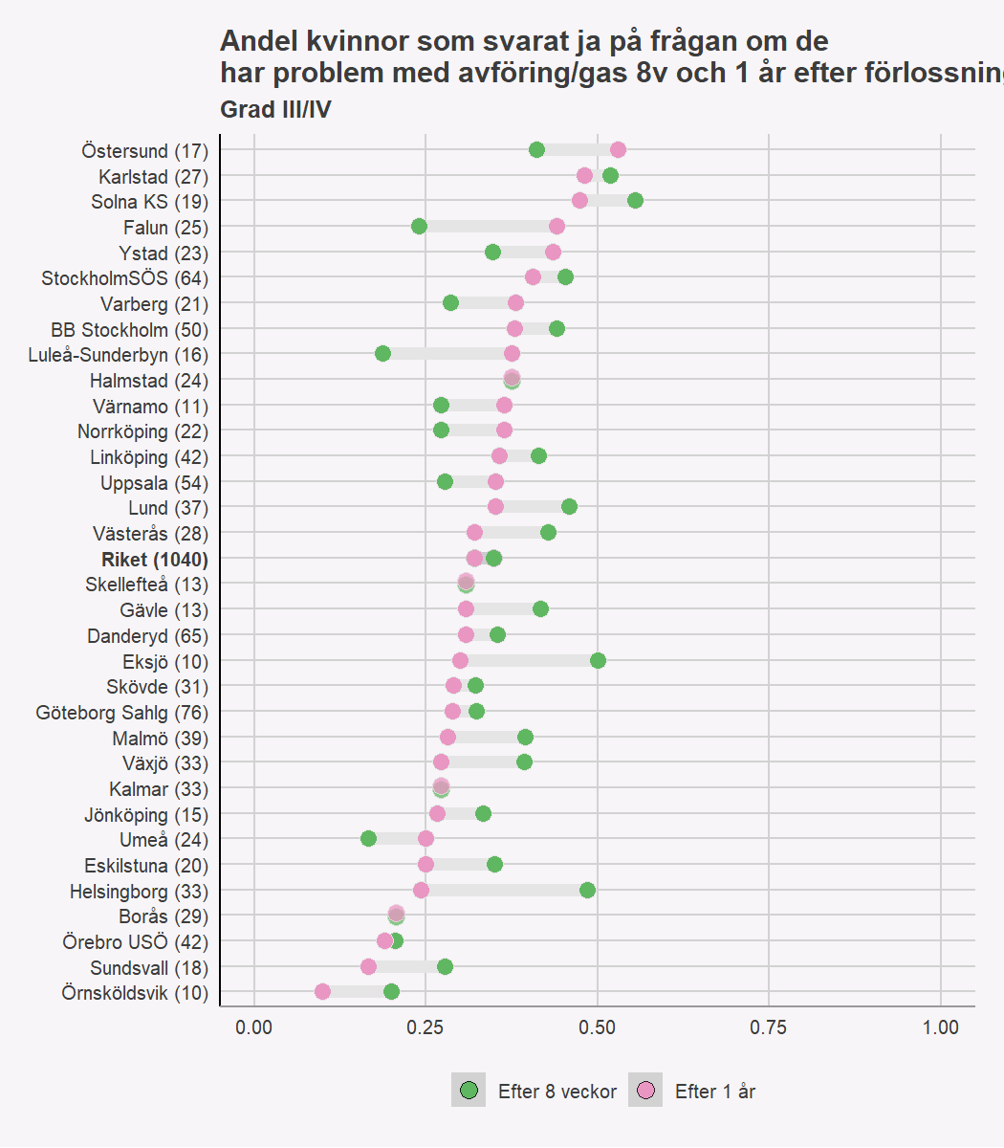
1-årsenkät

Slide 28
1-årsekät
Tack!

